Slide 1


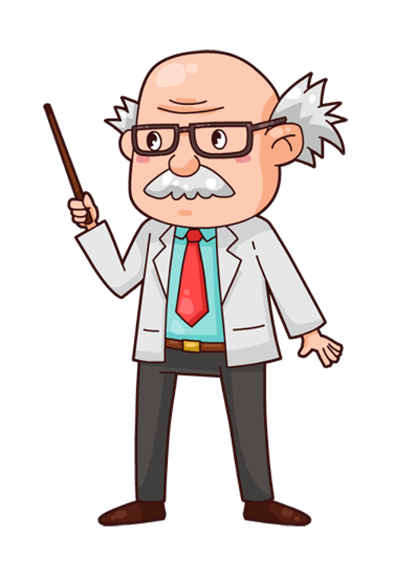


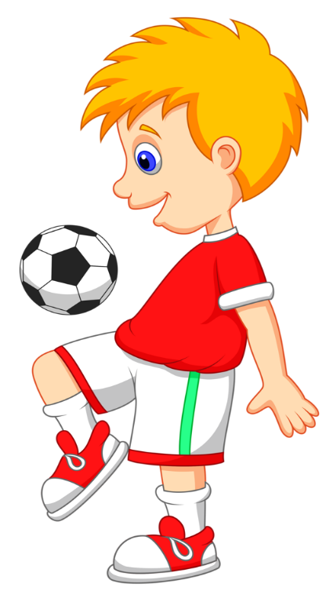

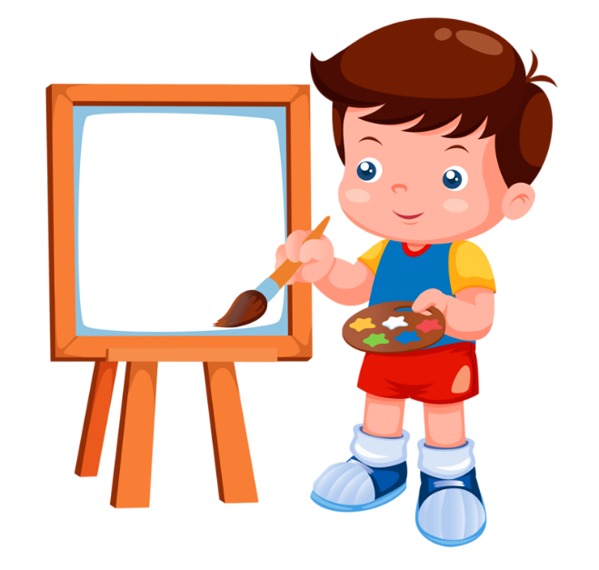


Họ là những người có tài năng
trong một lĩnh vực nào đó.
Họ là ai?
Notes:
Nhấn vào hình đen sẽ hiện ra hình màu.

Slide 2
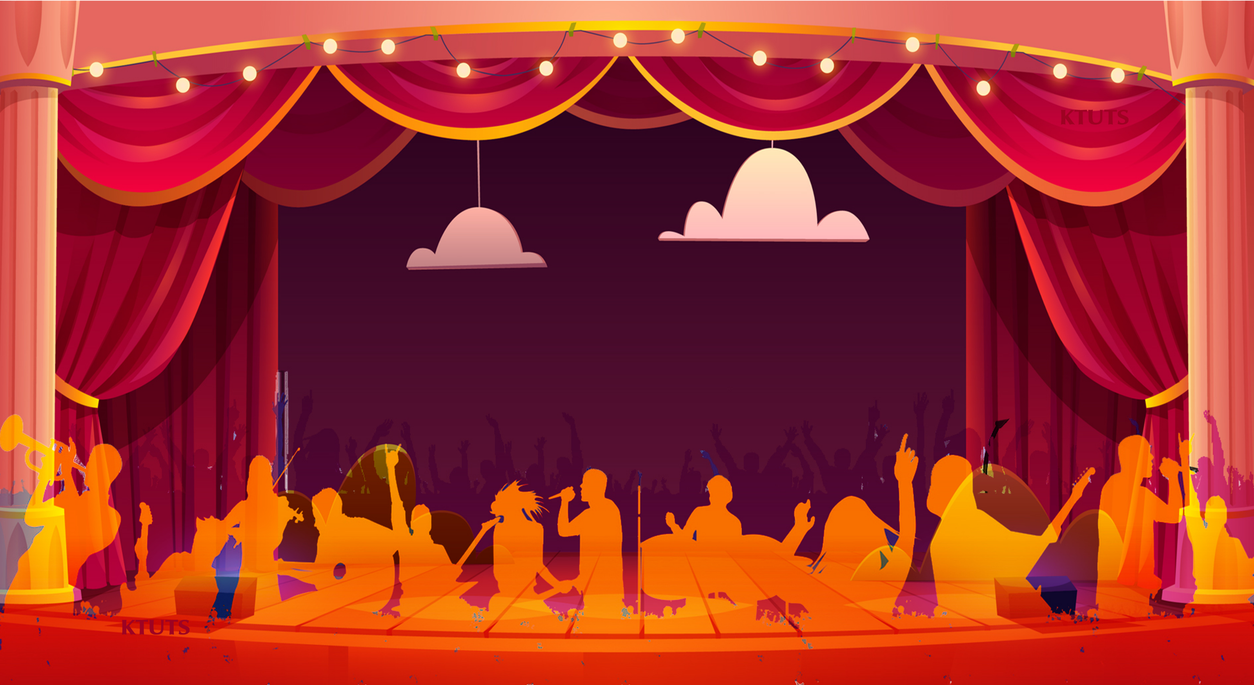

LUYỆN TỪ VÀ CÂU
Mở rộng vốn từ:
Tài năng

Slide 3





Mục tiêu
1. Mở rộng và hệ thống hoá vốn từ theo chủ điểm: Trí tuệ, Tài năng
2. Biết sử dụng các từ đã học để đặt câu và ghi nhớ các từ đó
3. Hiểu nghĩa và sử dụng các tục ngữ, thành ngữ thuộc chủ điểm

Slide 4
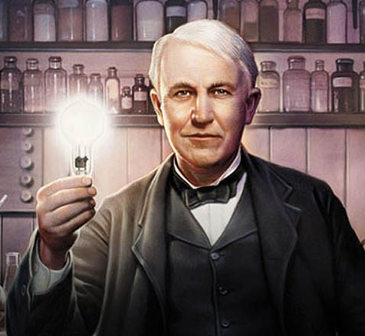
Ê – đi – xơn là nhà bác học nổi tiếng người Mỹ, sinh năm 1847, mất năm 1931. Ông đã cống hiến cho loài người hơn một ngàn sáng chế.
Nhờ tài năng và lao động không mệt mỏi, ông đã trở thành một nhà bác học vĩ đại, góp phần thay đổi bộ mặt thế giới.

Slide 5
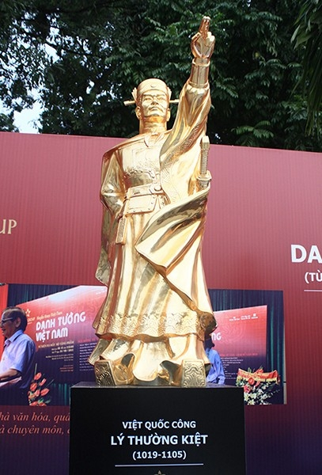
Tài năng:
năng lực xuất sắc, có sáng tạo trong công việc
Lý Thường Kiệt có tài năng trong lĩnh vực quân sự

Slide 6
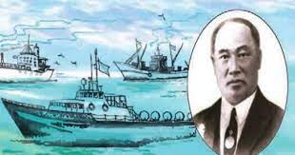
Tài năng:
năng lực xuất sắc, có sáng tạo trong công việc
Bạch Thái Bưởi có tài năng trong lĩnh vực kinh doanh

Slide 7











01
Phân loại từ

Slide 8
Phân loại các từ sau đây theo nghĩa của tiếng tài:
tài giỏi, tài nguyên, tài nghệ, tài trợ, tài ba, tài đức, tài năng, tài hoa, tài sản
a) Tài có nghĩa là “có khả năng hơn người bình thường”
b) Tài có nghĩa là “tiền của”

Slide 9
* Bài 1: Phân loại các từ ngữ sau đây theo nghĩa của tiếng tài: Tài giỏi, tài nguyên, tài nghệ, tài trợ, tài ba, tài đức, tài sản, tài năng , tài hoa.
Nghĩa của từ:
*Tài năng (danh từ): năng lực xuất sắc, có sáng tạo trong công việc.
*Tài giỏi (tính từ): có tài rất giỏi về mọi lĩnh vực.
*Tài nguyên (danh từ): các nguồn gốc thiên nhiên cung cấp tài sản.
*Tài nghệ (danh từ): sự tài hoa trong nghệ thuật.
*Tài trợ (động từ): giúp đỡ về tài chính .
*Tài ba (tính từ): rất có tài.
*Tài đức (danh từ): tài năng và đức độ.
*Tài sản (danh từ): : của cải nói chung.
*Tài hoa (tính từ) : có tài về nghệ thuật văn chương.

Slide 10



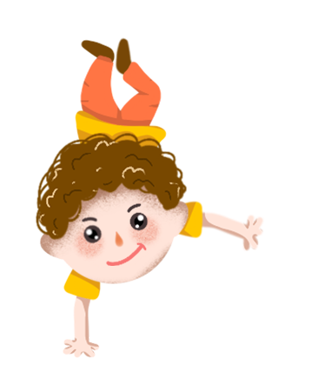

Bài 1
www.phanloai.com
tài giỏi, tài nguyên, tài nghệ, tài trợ, tài ba, tài đức, tài năng, tài hoa, tài sản
a) Tài có nghĩa là “có khả năng hơn người bình thường”
b) Tài có nghĩa là “tiền của”
tài giỏi
tài nghệ
tài ba
tài đức
tài năng
tài hoa
tài nguyên
tài trợ
tài sản

Slide 11
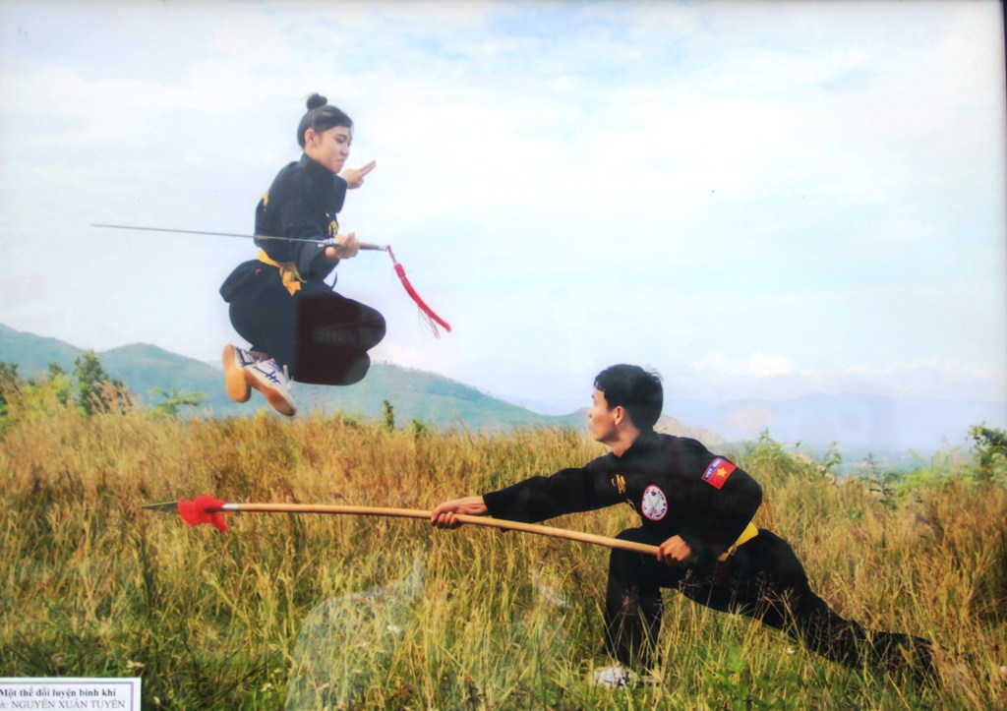
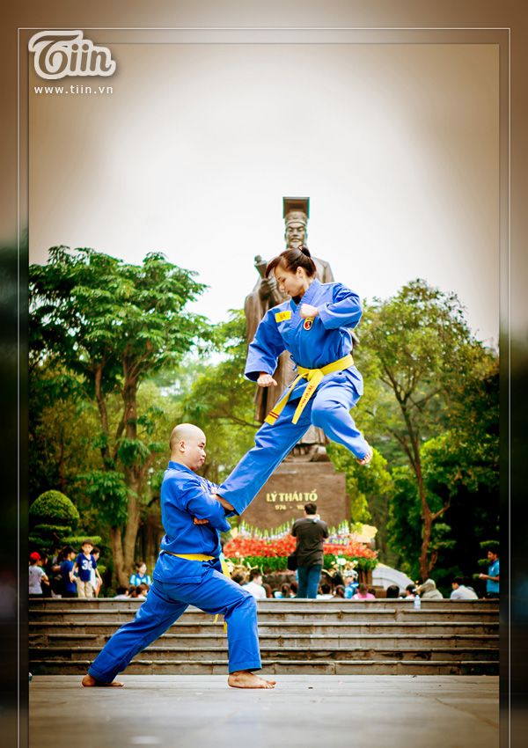
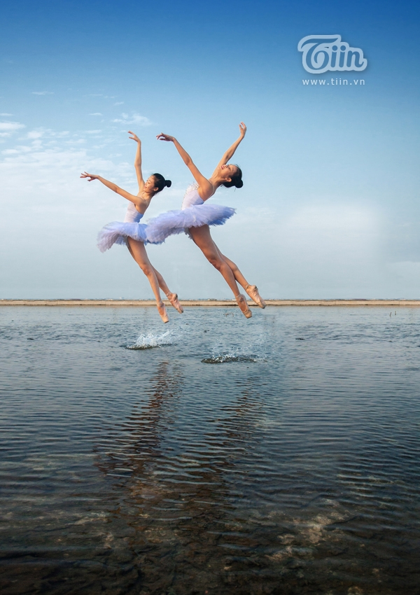
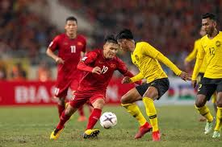
Tài nghệ

Slide 12
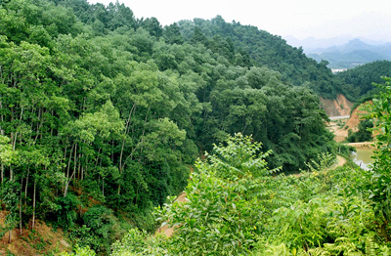
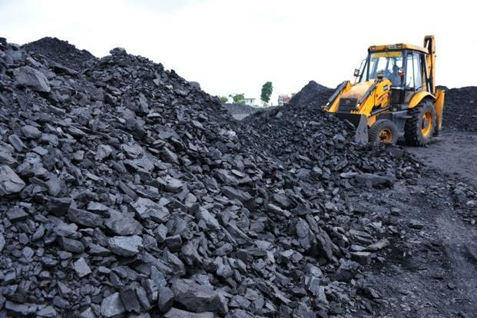
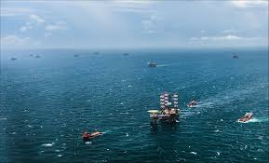
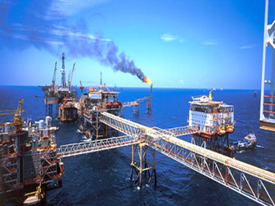
Tài nguyên

Slide 13
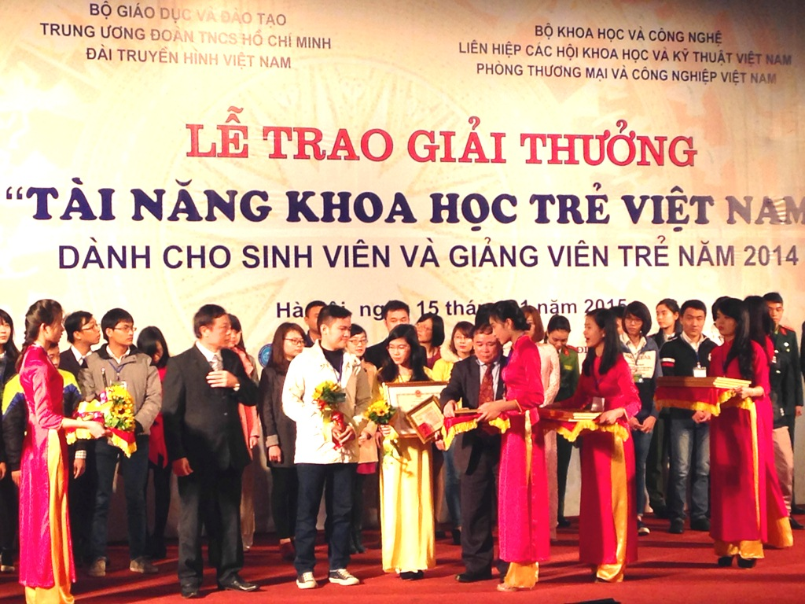
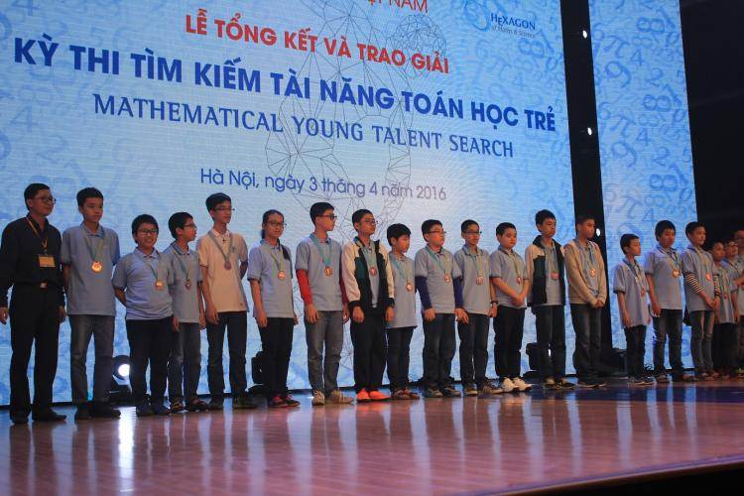

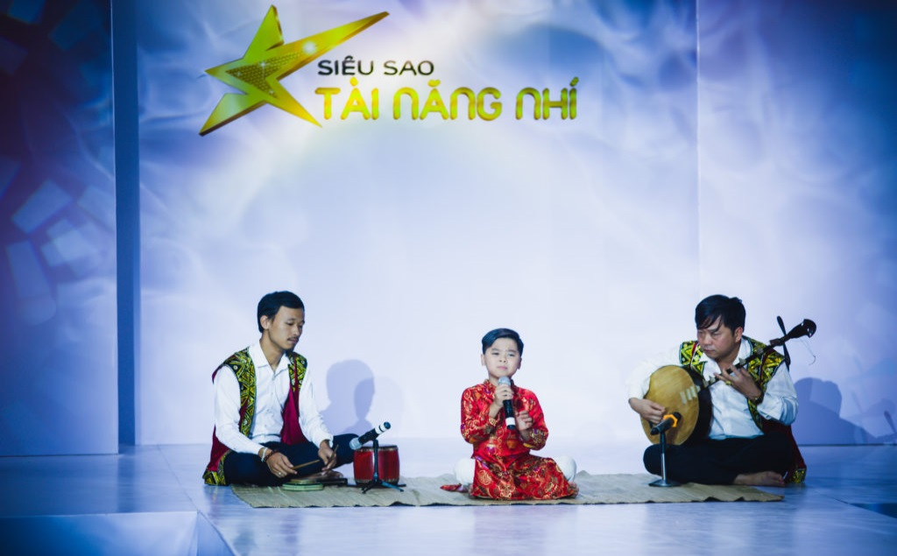
Tài năng

Slide 14
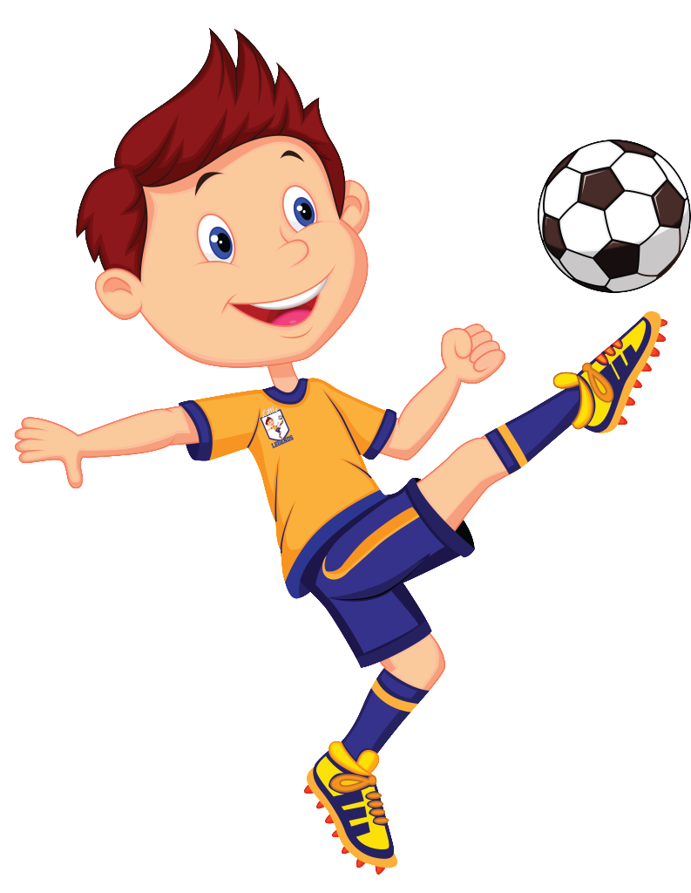
02
Đặt câu

Slide 15
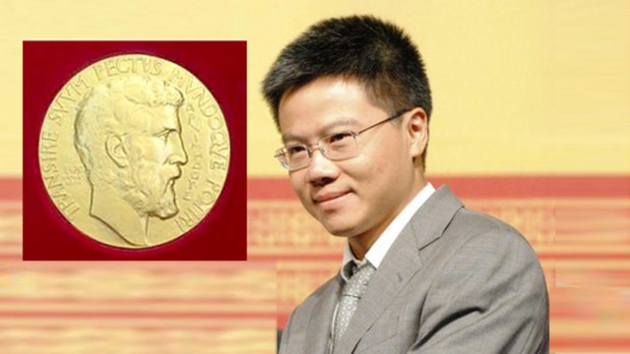
Bài 1
Bài 2
www.zanasyra.com
www.datcau.com
2. Đặt câu với một trong các từ vừa nói trên.
Ví dụ:
Giáo sư Ngô Bảo Châu là một tài năng Toán học của nước ta.

Slide 16

Bài 1
Bài 2
www.zanasyra.com
www.datcau.com
2. Đặt câu với một trong các từ vừa nói trên.
Ví dụ:
Nước không phải là nguồn tài nguyên vô tận, vì vậy chúng ta phải tiết kiệm nước.

Slide 17

03
Tục ngữ
Tục ngữ

Slide 18
3. Tìm trong các tục ngữ dưới đây, những câu ca ngợi tài trí của con người:
a. Người ta là hoa đất.
b. Chuông có đánh mới kêu
Đèn có khêu mới tỏ.
c. Nước lã mà vã nên hồ
Tay không mà nổi cơ đồ mới ngoan.

Slide 19
* Bài 3: Tìm trong các tục ngữ dưới đây những câu ca ngợi tài trí của con người:
a. Người ta là hoa đất .
* Ca ngợi con người là tinh hoa, là thứ quí giá nhất của trái đất.
**
b. Chuông có đánh mới kêu Đèn có khêu mới tỏ.
* Có tham gia hoạt động, làm việc mới bộc lộ khả năng của mình.
c. Nước lã mà vã nên hồ
Tay không mà nổi cơ đồ mới ngoan.
* Ca ngợi những con người từ hai bàn tay trắng, nhờ có tài, có chí, có nghị lực đã làm nên việc lớn.
**
- Câu tục ngữ ca ngợi tài trí của con người là:

Slide 20
3. Tìm trong các tục ngữ dưới đây, những câu ca ngợi tài trí của con người:
a. Người ta là hoa đất.
b. Chuông có đánh mới kêu
Đèn có khêu mới tỏ.
c. Nước lã mà vã nên hồ
Tay không mà nổi cơ đồ mới ngoan.

Slide 21

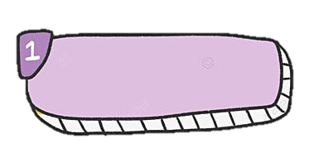

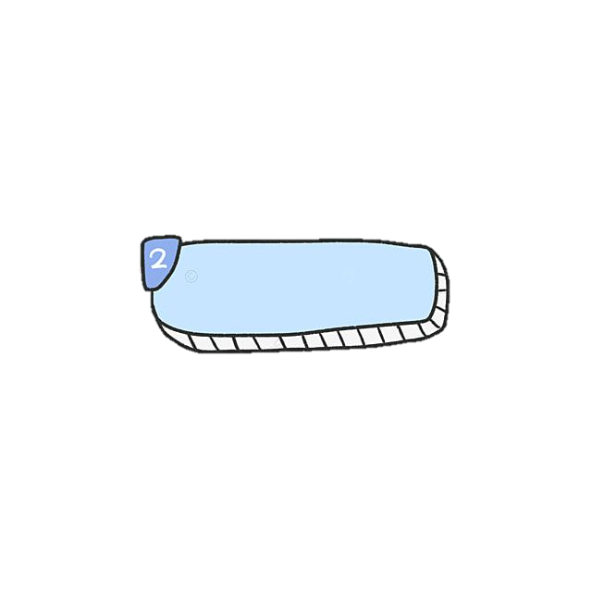
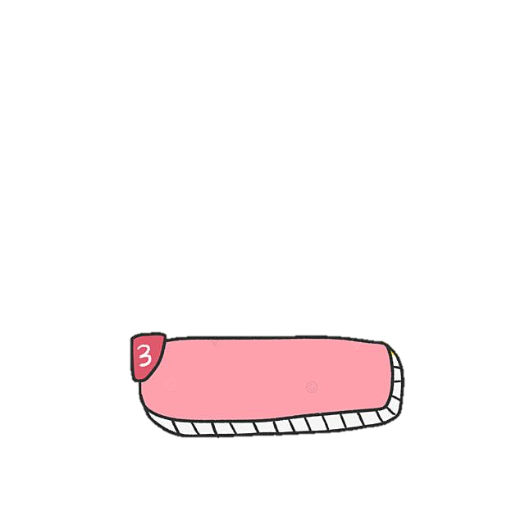
Bài 1
Bài 2
Bài 3
Bài 4
www.zanasyra.com
www.zanasyra.com
www.zanasyra.com
www.chiase.com
TEXT
TEXT
TEXT
SUBTITTLE
Em thích câu tục ngữ nào ở bài 3? Vì sao?
text text text text text text text text
text text text text text text text text
text text text text text text text text

Slide 22
a) Người ta là hoa đất.
Ca ngợi con người là tinh hoa, là thứ quý nhất của trái đất.
b) Chuông có đánh mới kêu
Đèn có khêu mới tỏ.
Có tham gia hoạt động, làm việc mới bộc lộ được khả năng của mình.
c) Nước lã mà vã nên hồ
Tay không mà nổi cơ đồ mới ngoan.
Ca ngợi những người từ hai bàn tay trắng, nhờ có tài, có ý chí nghị lực đã làm nên việc lớn.

Slide 23

DẶN DÒ
Hoàn thành bài
vào vở
Chuẩn bị bài
tiếp theo.

Slide 24

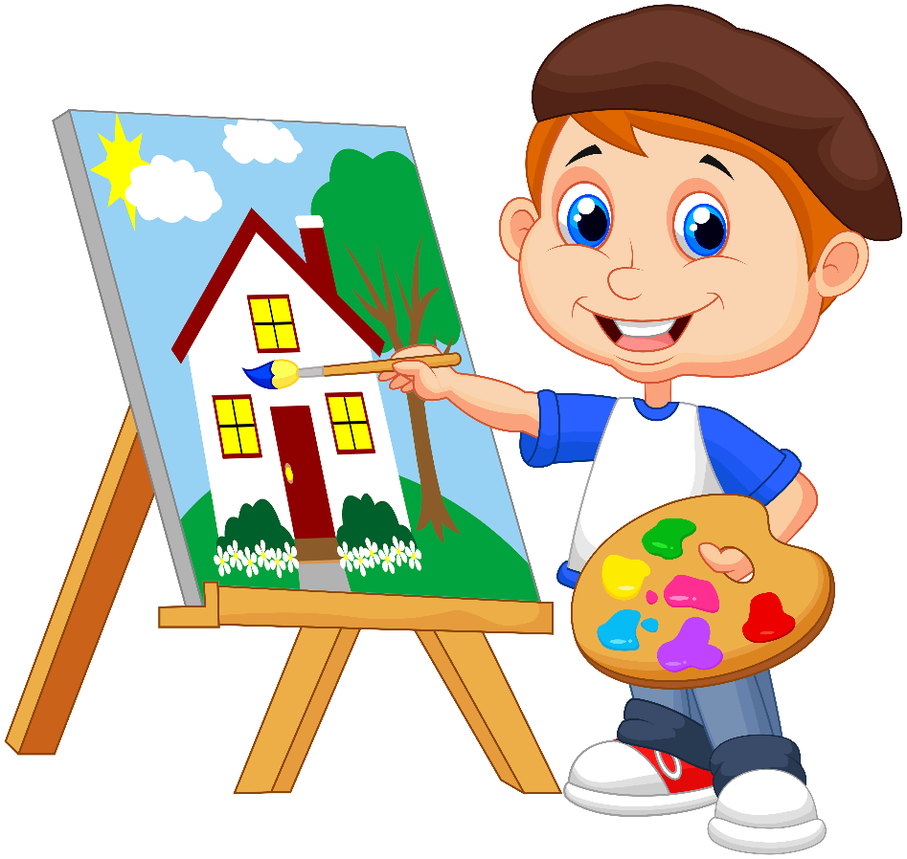
Chúc em học tốt

